Slide 1
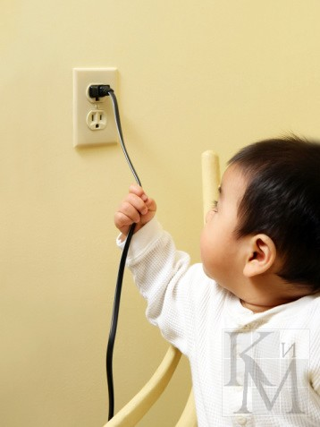
Актуальность работы
по ОБЖ
в дошкольных учреждениях

Slide 2
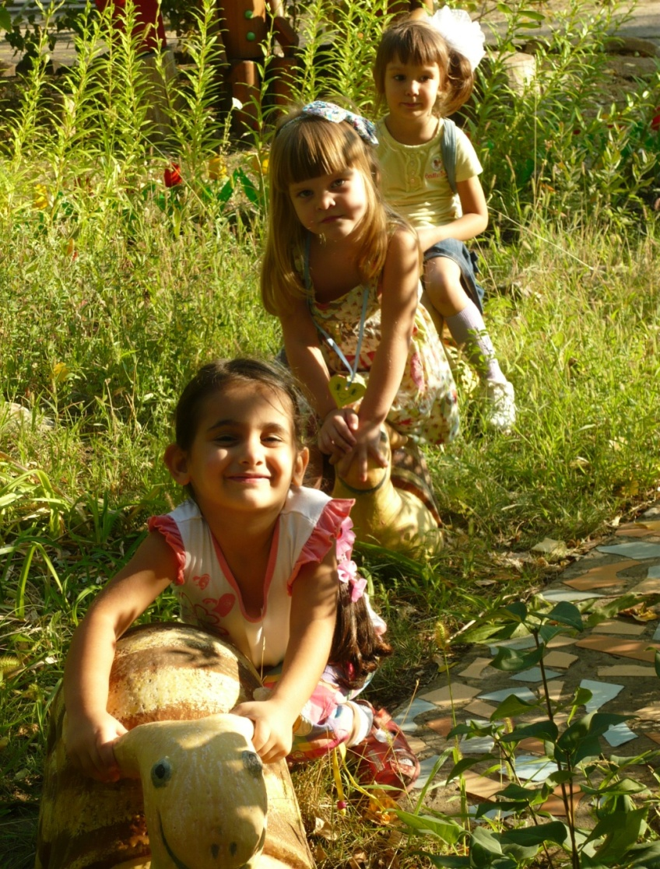
Детство
- это уникальный период в жизни человека,
именно в это время формируется здоровье, происходит становление личности.

Slide 3
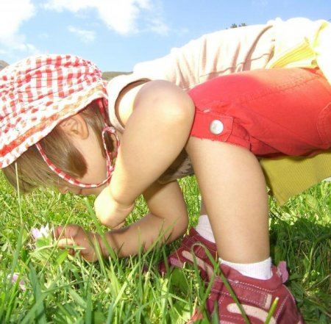
Его любознательности нет границ…
Едва появившись на свет, малыш начинает познавать мир.

Slide 4
По своим физиологическим и психологическим особенностям ребенок не может самостоятельно определить всю меру опасности.

Slide 5
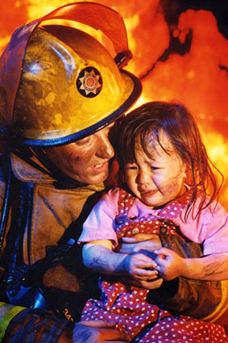
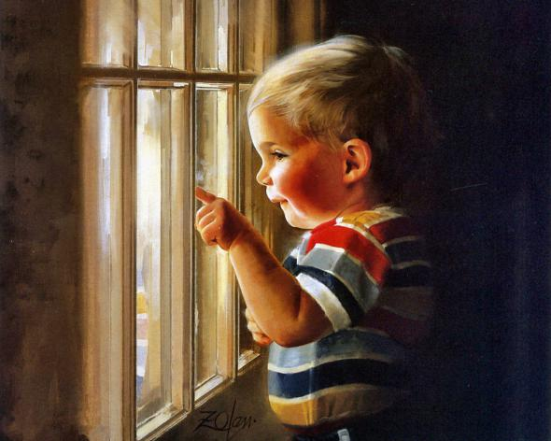
…и поэтому ребенок, оставшись без надзора взрослых, способен беспечно открыть кран газовой плиты, по неосторожности выпасть из открытого окна, из любопытства попробовать бабушкино лекарство.
Все это становится причиной тяжелых увечий или даже смерти…

Slide 6
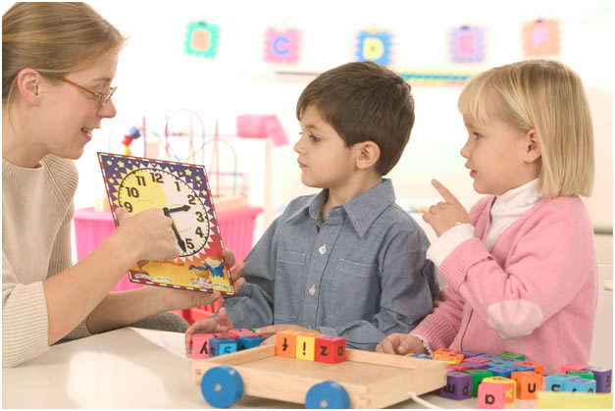
Мы с вами желаем нашим детям счастья...
В начале пути рядом с беззащитным и доверчивым малышом находятся самые главные люди в его жизни - это родители и воспитатели.
Без взрослого человека ребёнок не может выжить и развиться в социальную личность.
Благодаря их любви и заботе, эмоциональной близости и поддержке, ребенок растет и развивается, у него возникает доверие к миру и окружающим его людям.
…и все наши попытки уберечь их от бед и невзгод продиктованы этим…

Slide 7
Проблема защиты от опасностей возникла одновременно с появлением человека на земле. Многие правила безопасности формулировались, когда люди пытались защититься от диких зверей и природных явлений…
...со временем…изменились условия жизни человека, изменились и правила безопасности жизнедеятельности…

Slide 8
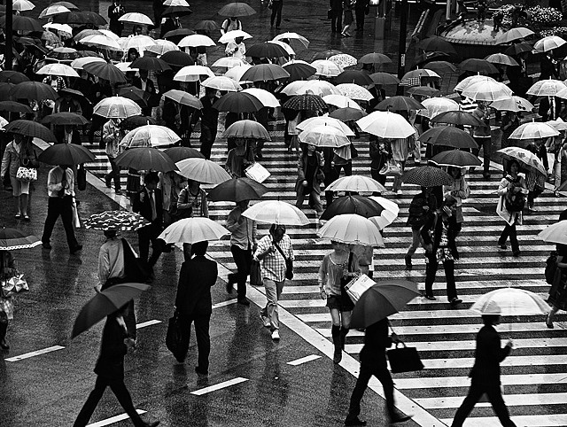
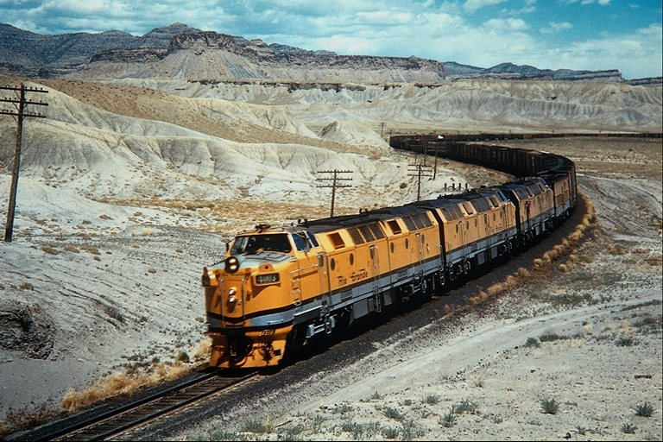
…теперь они связаны с интенсивным движением транспорта на городских улицах, развитой сетью коммуникаций, большим скоплением людей, обогащенностью жилища людей техникой.

Slide 9
С первых лет жизни любознательность ребенка, его активность в вопросах познания окружающего, поощряемая взрослым, порой становится небезопасным для него….
…что для взрослого не является проблемной ситуацией, для ребенка может стать таковой…

Slide 10
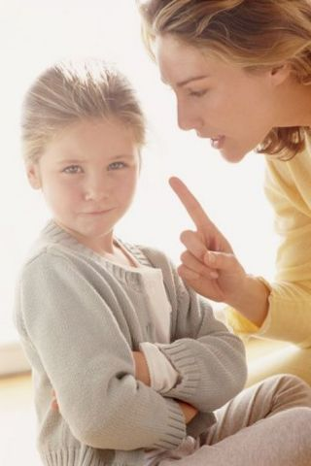
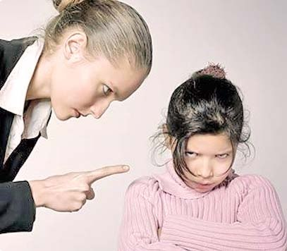
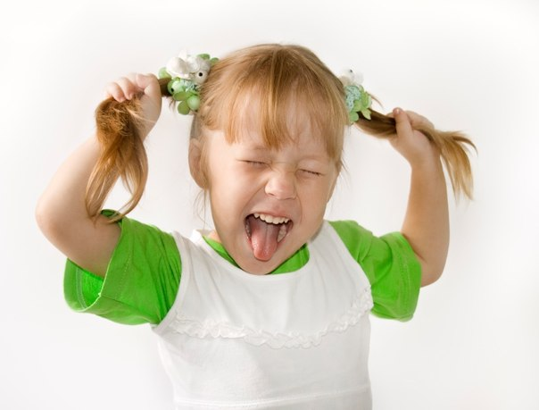
Формирование безопасного поведения неизбежно связано с целым рядом запретов..
При этом взрослые люди, любящие и опекающие своих детей, порой сами не замечают, как часто они повторяют слова: «не трогай», «отойди», «нельзя». Или, напротив, пытаются объяснить что-либо путем долгих и не всегда понятных детям наставлений.
Все это дает обратный результат.

Slide 11
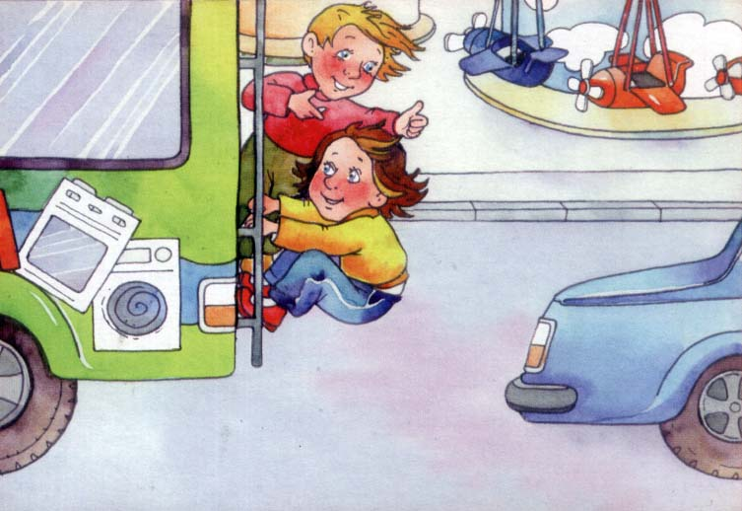
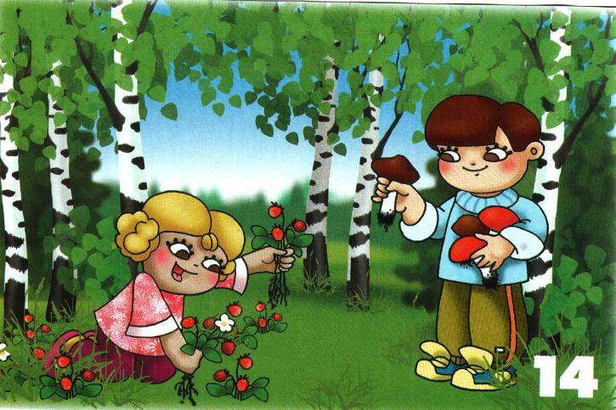
Нужно прививать детям навыки поведения с ситуациях, чреватых получением травм, формировать у них представление о наиболее типичных, часто встречающихся ситуациях.
Занятия по ОБЖ необходимы для формирования у детей сознательного и ответственного отношения к личной безопасности и безопасности окружающих, усвоения ими знаний и умений распознавать и оценивать опасные ситуации, определять способы защиты от них, и, в идеале оказывать само- и взаимопомощь.

Slide 12
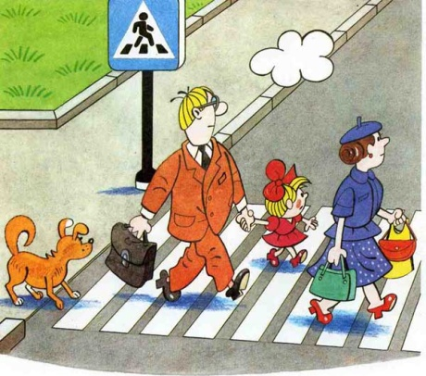
…воспитание и формирование сознательного поведения – процесс длительный. Работа должна быть систематической.
…лучшая вакцина против несчастных случаев с детьми – воспитание и личный пример…

Slide 13
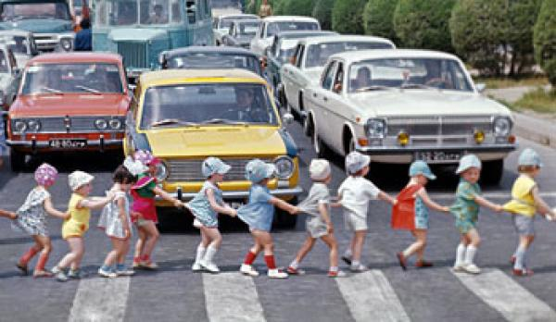
Таким образом, человек (большой и маленький) может предотвратить беду, уберечь себя и своих близких от опасности, если будет владеть элементарными знаниями основ безопасности жизнедеятельности.
Знания эти формируются в процессе воспитания, следовательно, обучение детей обеспечению безопасности их жизнедеятельности является актуальной педагогической задачей.

